Slide 1












REGIONALNE I SVJETSKE ORGANIZACIJE

Slide 2
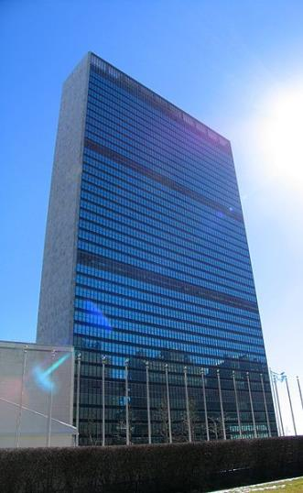
UJEDINJENI NARODI
organizacija osnovana 1945. (naslijedila je Ligu naroda)
193 članice
sjedište: New York
Hrvatska je članica od 1992.
sastoji se od 6 tijela:
Opća skupština
Vijeće sigurnosti
Gospodarsko i socijalno vijeće
Međunarodni sud
Tajništvo UN-a
Starateljsko vijeće

Slide 3
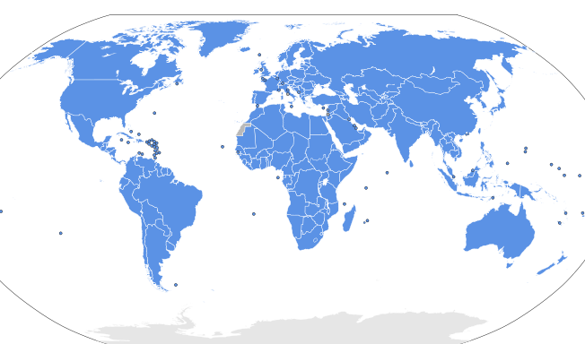
ZEMLJE ČLANICE UJEDINJENIH NARODA
Zemlje koje nisu članice: Vatikan (promatrač), Zapadna Sahara, Palestinska samouprava i Antarktika

Slide 4
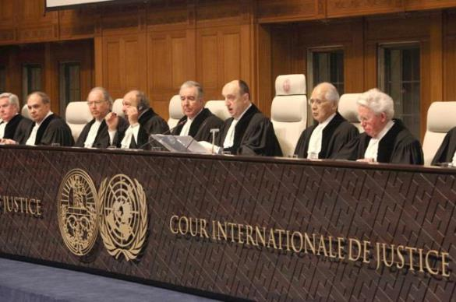
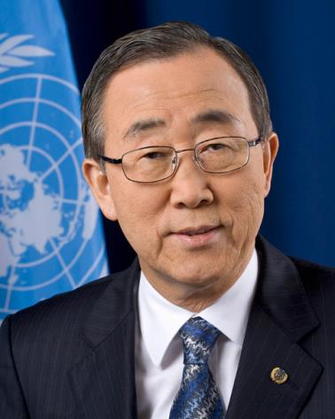
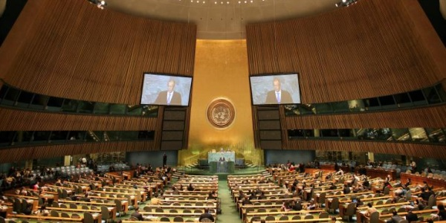
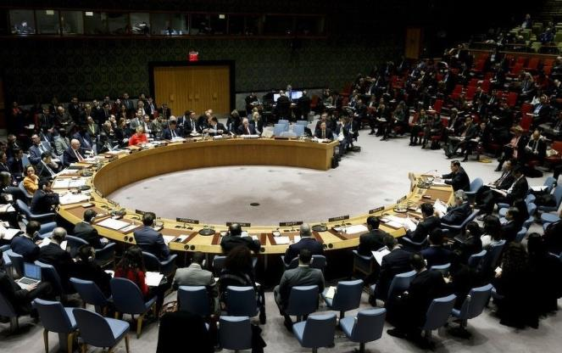
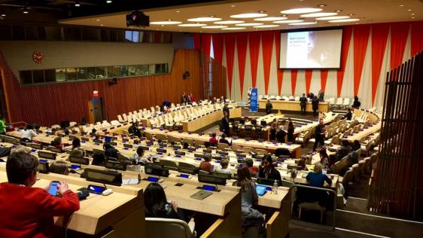
GLAVNA TIJELA UN-a
Opća skupština – najveće i glavno tijelo, sve zemlje članice
Vijeće sigurnosti – zaduženo za očuvanje mira i sigurnosti u svijetu
5 stalnih članica (s pravom veta): Kina, Francuska, Ruska Federacija, UK i SAD i 10 nestalnih (na 2 godine; Hrvatska 2008./09.)
Gospodarsko i socijalno vijeće – brine o rješavanju ekonomskih, socijalnih i okolišnih izazova – 54 člana
Međunarodni sud – za rješavanje sporova i nesuglasica između članica UN-a; sjedište u Den Haagu (15 sudaca na 9 godina)
Tajništvo – brine o poslovanju i provođenju odluka i kao administracija UN-a; na čelu je glavni tajnik – Ban Ki-Moon
Starateljsko vijeće – nastalo kao tijelo koje je trebalo nadzirati proces osamostaljenja 11 država – 1994. privremeno obustavljen rad

Slide 5

VIJEĆE EUROPE
najstarija europska organizacija – osnovana 1949. g
cilj joj je promicanje jedinstva i suradnje u Europi
zalaže se za političku, socijalnu, pravnu suradnju i suradnju u kulturi u Europi
sjedište je u Starsbourgu i okuplja 47 članica – Hrvatska članica od 1996.

Slide 6


OAJ – Organizacija afričkog jedinstva
osnovana 1963. u Addis Abebi (središte organizacije)
cilj: borba za dekolonizaciju Afrike i suradnju afričkih država s ciljem stvaranja jedinstvenog afričkog tržišta
organizacija je raspuštena 2003. i zamijenila ju je Afrička unija
Afrička unija – promiče demokraciju, ljudska prava i ekonomski razvoj Afrike
članice su sve afričke države (54) osim Maroka a države koje zahvati kriza privremeno se isključe

Slide 7
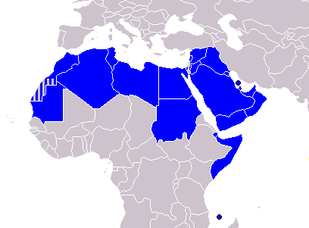

OSTALE POLITIČKO-EKONOMSKE ORGANIZACIJE
ARAPSKA LIGA – regionalna organizacija država sjeverne Afrike i jugozapadne Azije – osnovana 1945.
sjedište u Kairu
ima 22 članice
promiče interese i suradnju arapskog svijeta

Slide 8
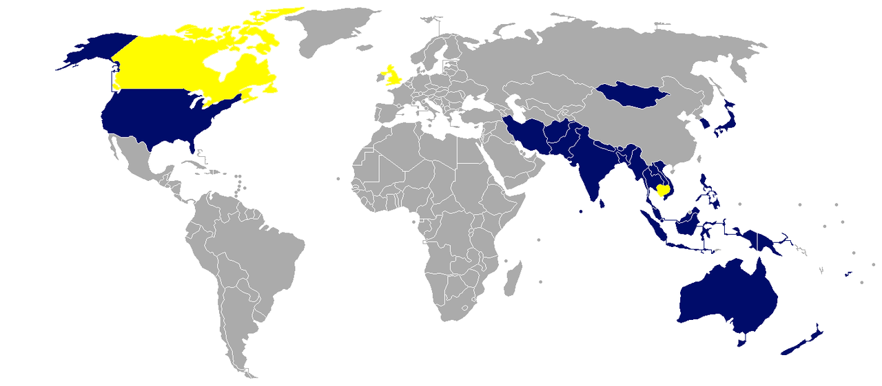
OSTALE POLITIČKO-EKONOMSKE ORGANIZACIJE
COLOMBO PLAN – Colombo plan za koopreativni gospodarski razvoj u Azijsko-pacifičke regije

Slide 9
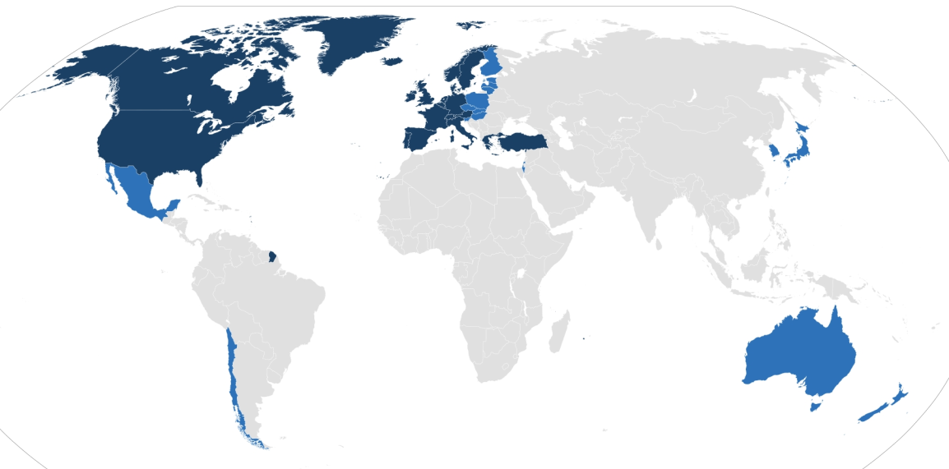
OSTALE POLITIČKO-EKONOMSKE ORGANIZACIJE
OECD – Organizacija za ekonomsku suradnju i razvoj – ima 34 članice – zemlje s visokim HDI-jem (human development index)
sjedište u Parizu

Slide 10

OSTALE POLITIČKO-EKONOMSKE ORGANIZACIJE
Svjetska banka – organizacija za financijsku pomoć srednje i slabije razvijenim zemljama
ima 170 članica – sjedište u Washingtonu

Slide 11
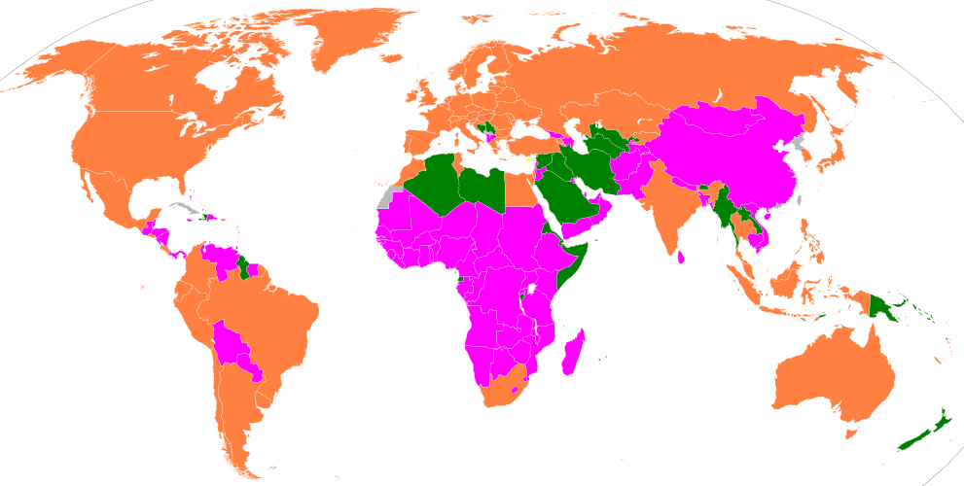
OSTALE POLITIČKO-EKONOMSKE ORGANIZACIJE
MMF – Međunarodni monetarni fond – organizacija za nadziranje globalnog financijskog sustava
cilj organizacije je stabilizacija međunarodnih tečaja i liberalizacija ekonomske politike
ima 188 članica – središte u Washingtonu

Slide 12
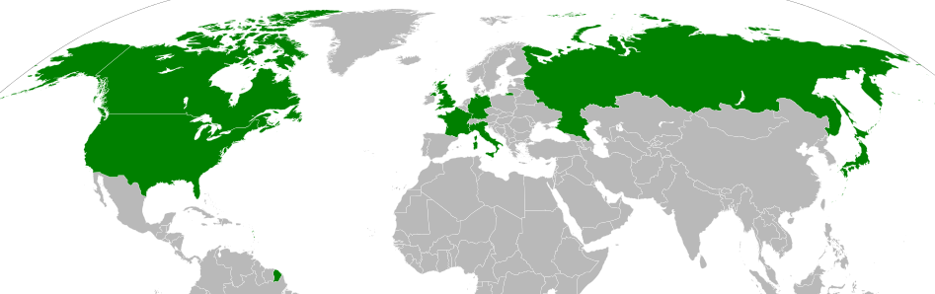
OSTALE POLITIČKO-EKONOMSKE ORGANIZACIJE
G8 – forum koji čini 8 najrazvijenijih država svijeta
ministri pojedinih resora raspravljaju o određenim pitanjima
nema administrativnu strukturu niti sjedište
Kanada, SAD, UK, Francuska, Njemačka, Italija, Japan i Rusija

Slide 13
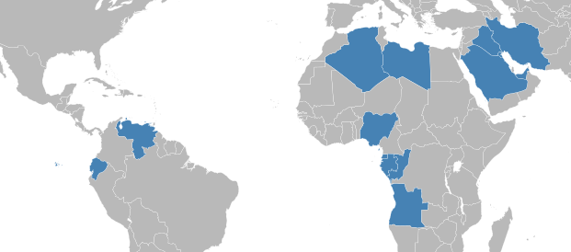
OPEC – Organizacija država izvoznica nafte
organizacija određuje godišnju količinu proizvodnje i cijene nafte
raspolaže s 2/3 svjetskih rezervi nafte, a proizvodi oko 1/3 svjetske nafte
sjedište u Beču
članice: Alžir, Angola, Ekvador, Iran, Irak, Kuvajt, Libija, Nigerija, Katar, Saudijska Arabija, UAE, Venezuela, Kongo, Ekvatorijalna Gvineja, Gabon

Slide 14

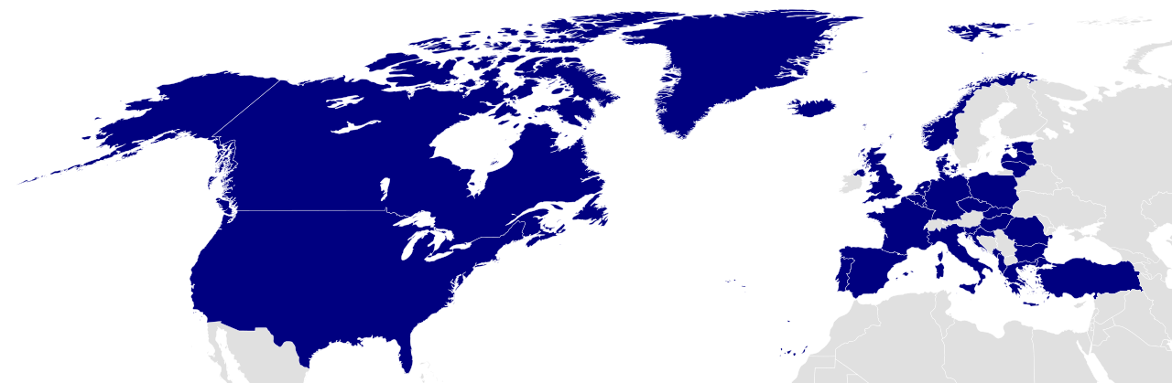
NATO – sjevernoatlantski vojni savez
osnovan 1949. u Washingtonu zbog „hladnog rata” kao protuteža Varšavskom paktu (vojni savez zemalja istočnog bloka)
poslije hladnog rata NATO se širi i postaje međunarodna vojna organizacija
Hrvatska članica od 2009.
sjedište je u Bruxellesu

